Slide 1
Login
Menú principal
Docente
Administrativo
Usuario

Slide 2


Universidad Tecnológica de Panamá
Control de perfiles de la FISC
Cedula: 8-941-2351
Contraseña: **********
Entrar

Slide 3


Perfiles FISC
Administrativos y docentes
Usuarios

Slide 4
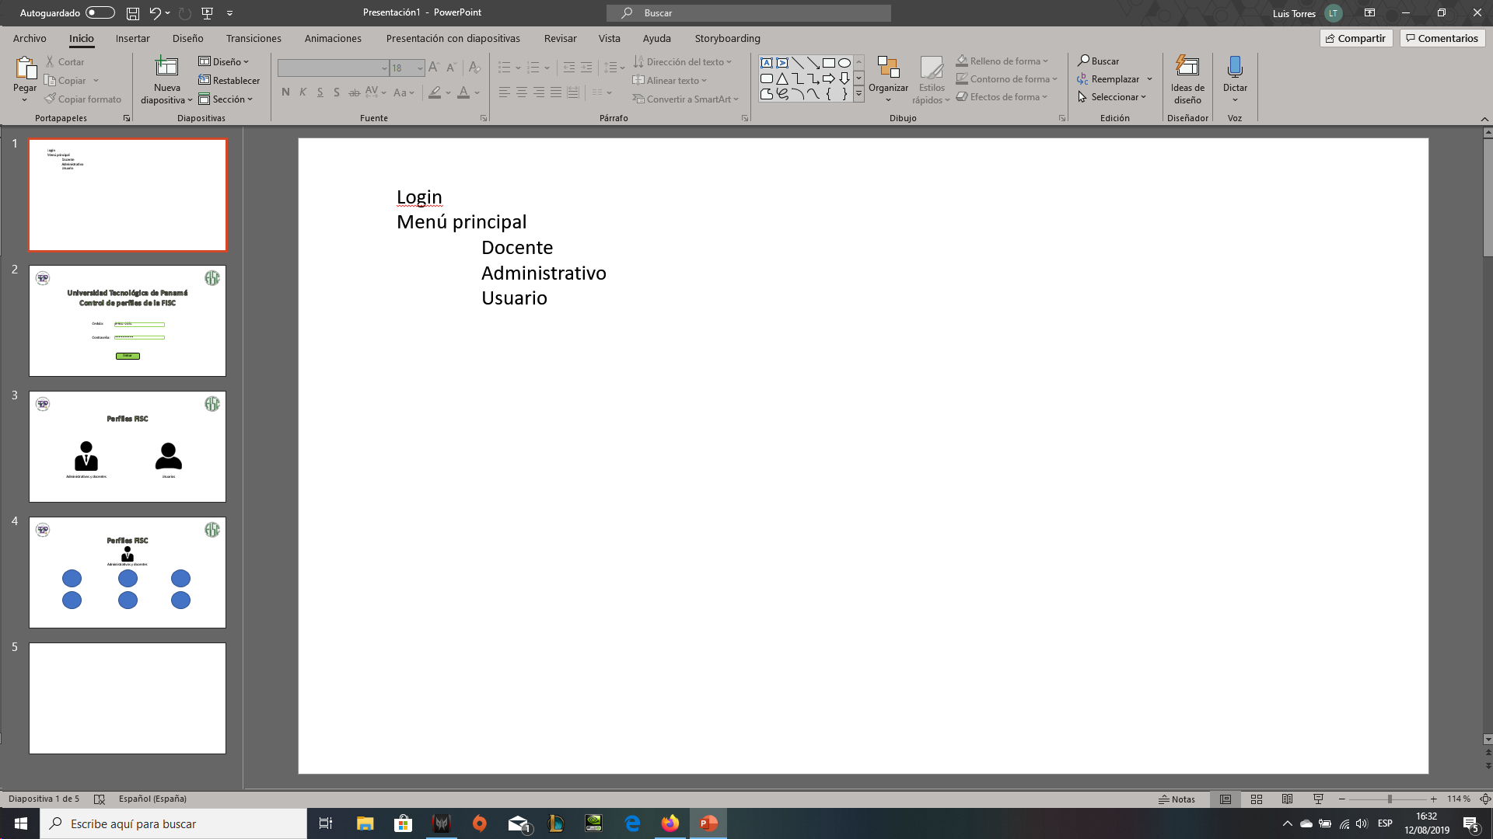
Perfiles FISC
Cedula o nombre:
Buscar

Slide 5

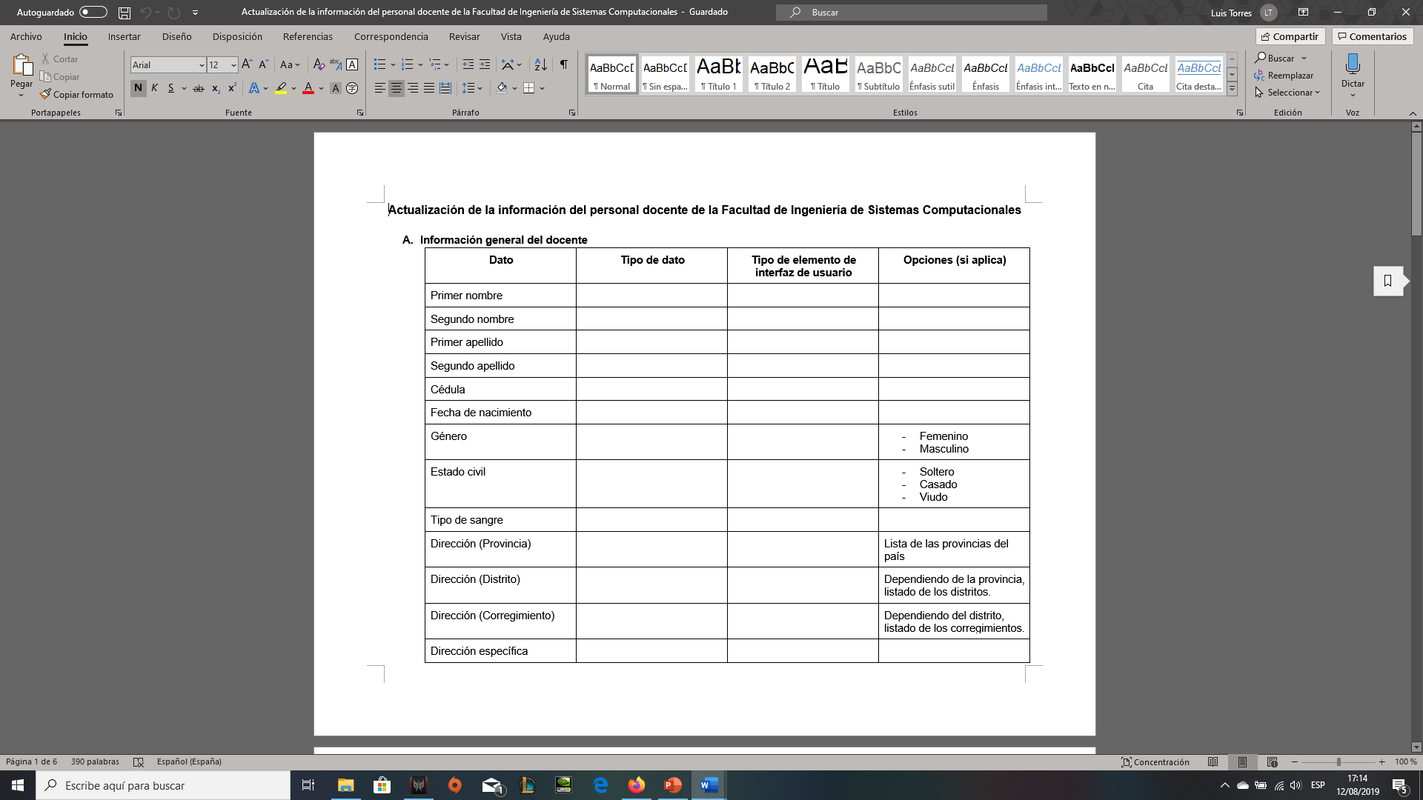

Perfiles FISC
Editar
Borrar

Slide 6

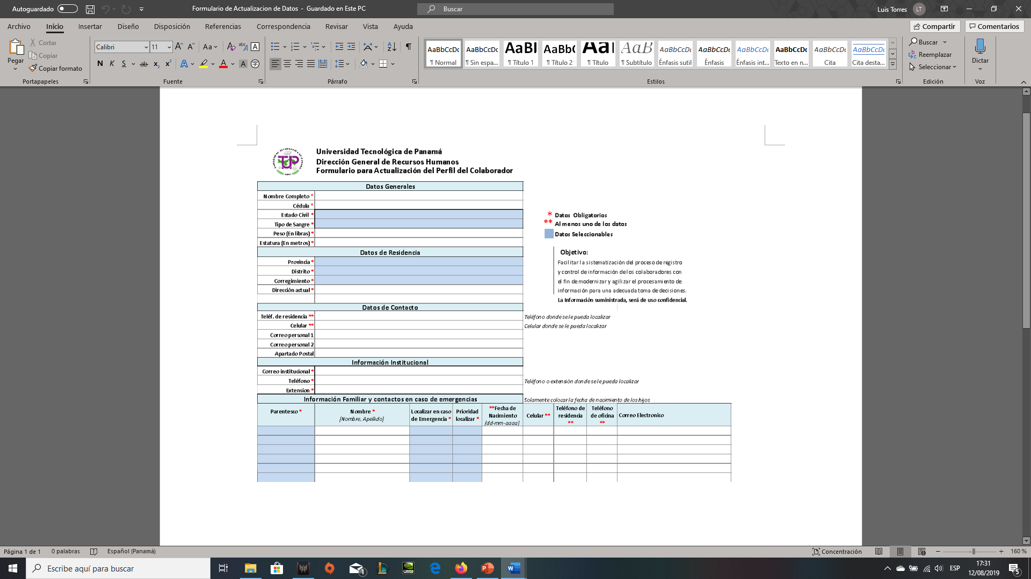
Perfiles FISC
Confirmar Cambios
Deshacer cambios

Slide 7
Los cambios se realizaron con éxito
Regresar

Slide 8
Perfiles FISC

